Slide 1

Chào mừng các con đến với tiết học vần

Slide 2
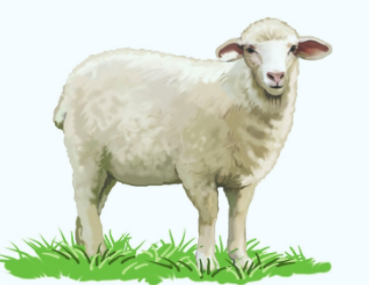
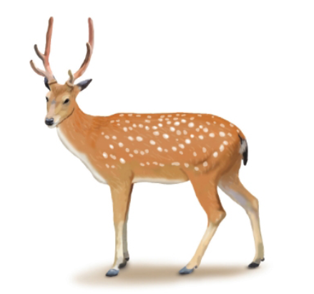
con cõu
h­ư¬u sao

Slide 3
­u
­ư¬u
cõu
h­ư¬u
con cõu
h­ư¬u sao

Slide 5
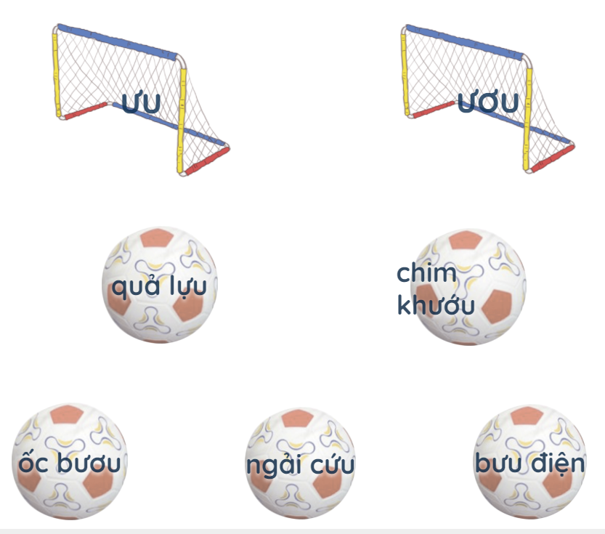

Slide 6
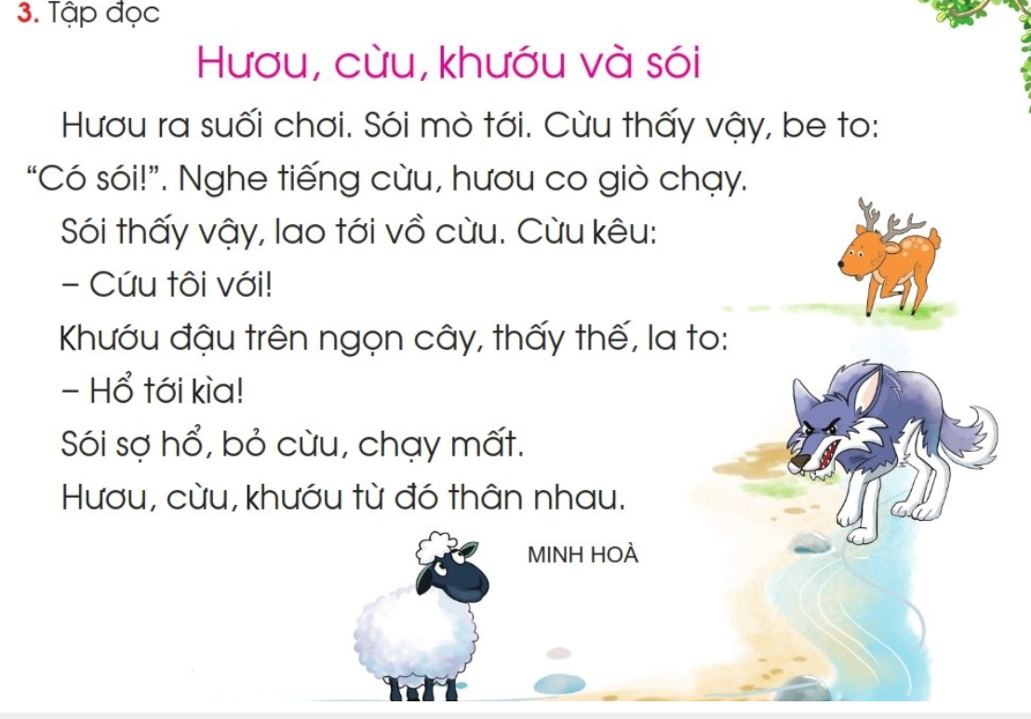

Slide 7

Luyện đọc từ khó
hươu
cừu
khướu
suối
mò tới
co giò chạy
lao tới
cứu tôi với

Slide 8
2
3
1
5
4
7
6
8
9
10
11
12

Slide 9

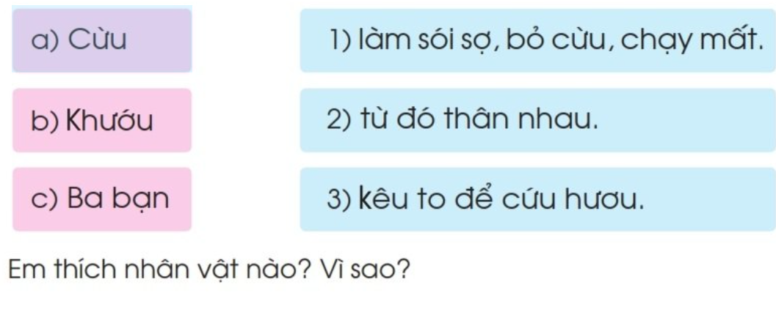
Ghép đúng ?
?

Slide 10



Slide 11


Slide 12

CHÀO TẠM BIỆT

